Slide 1
Застосування електроенергії
Виконала: учениця 11 – А класу
Кирлейза Софія

Slide 3
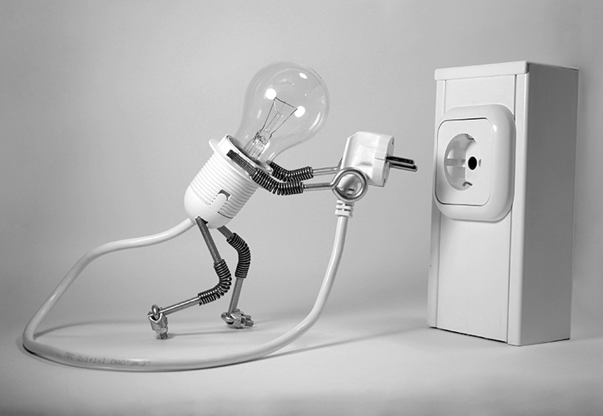
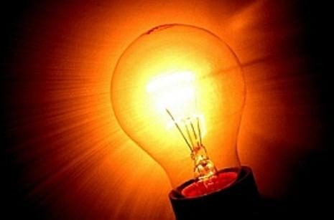
Електроенергія відіграє важливу роль у побуті сучасної людини , супроводжуючи її всюди. Кожен з нас користується ліфтами, побутовою технікою, банкоматами, комп'ютерами - всі ці та багато інших звичні кожному речі, що полегшують наше життя, не здатні функціонувати без постійного електропостачання. При цьому кількість електроприладів, що оточують нас, не стає менше, воно постійно збільшується з року в рік. Електричне світло, тепло, гаряча вода, настільки необхідні для повноцінного затишку і комфорту в будинку , також надходять до нас завдяки електроенергії.

Slide 4
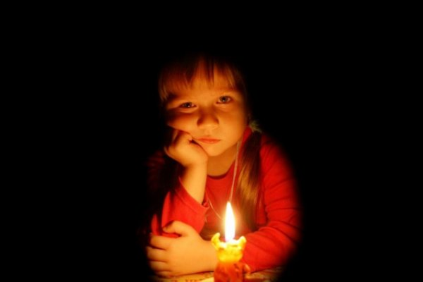
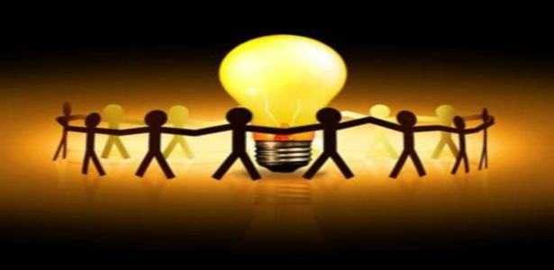
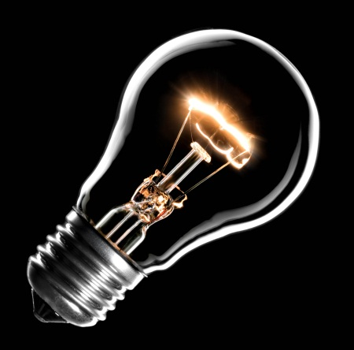
Роблячи своє життя комфортнішим, людина все більше стає залежною від електропостачання. Будь-які відключення електроенергії, нехай навіть і короткочасні, мають негативні наслідки. При цьому не можна забувати про промислові і соціально значущі об'єкти, в яких наявність електроенергії є необхідністю.

Slide 5
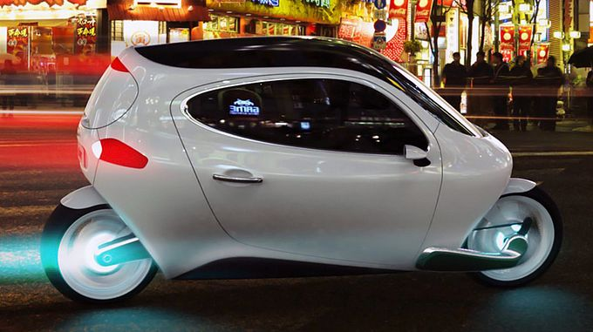
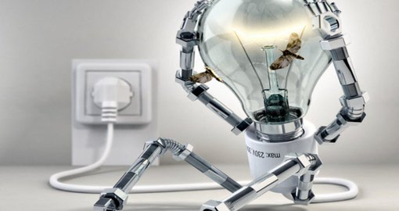
Енергетика забезпечує безперебійну роботу промисловості, сільського господарства, транспорту, комунальних господарств. Стабільний розвиток економіки неможливий без постійного розвивитку енергетики.

Slide 6
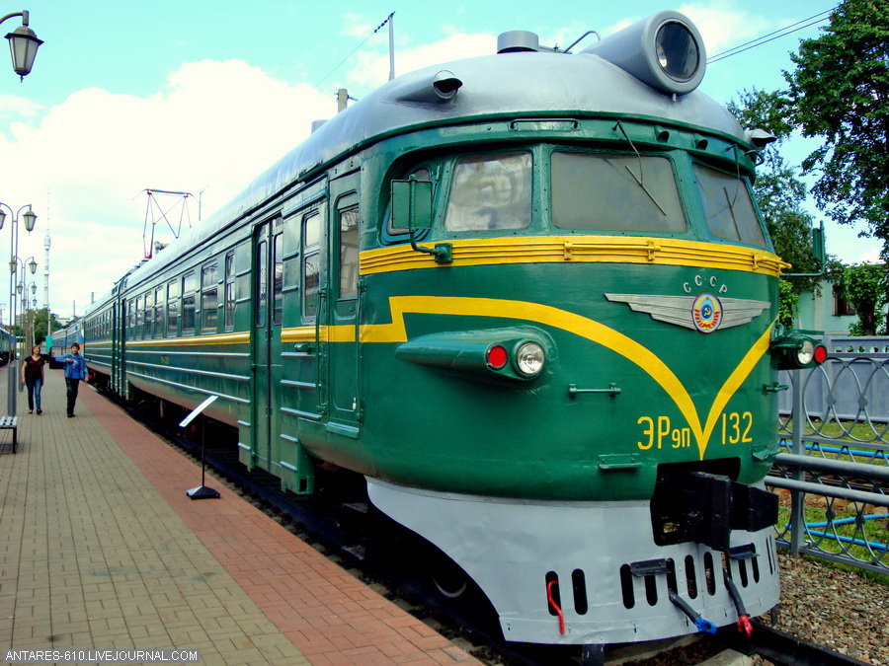
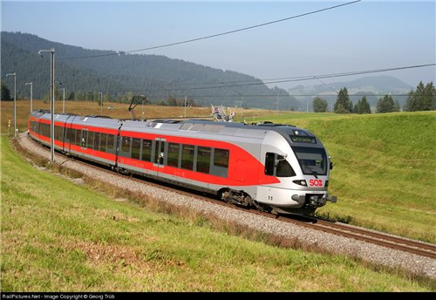
Величезну роль електроенергія грає в транспортному комплексі . Велику кількість електроенергії споживає електрифікований залізничний транспорт, що дозволяє підвищувати пропускну спроможність доріг за рахунок збільшення швидкості руху поїздів, знижувати собівартість перевезень, підвищувати економію палива.

Slide 7
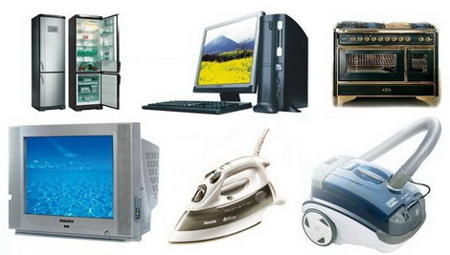
Електроенергія в побуті невід'ємний помічник. Кожен день ми маємо з нею справу, і, напевно, вже не уявляємо своє життя без неї. Згадайте, коли останній раз вам відключали світло, тобто у ваш дім не надходила електроенергія, пригадайте, як ви лаялися, що нічого не встигаєте і вам потрібен світло, вам потрібен телевізор, чайник і купа інших електроприладів.

Slide 8
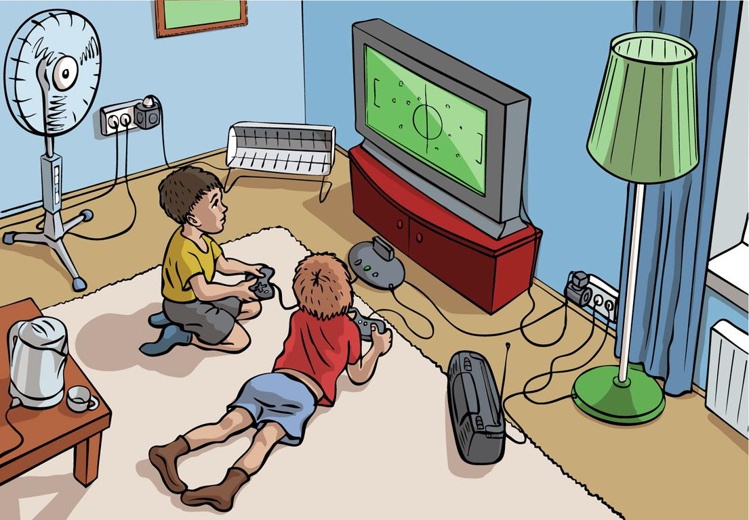
Значущості електроенергії в нашому житті можна посвітити цілу поему, настільки вона важлива в нашому житті і ми настільки звикли до неї. Хоча ми вже й не помічаємо, що вона надходить до нас у будинку, але коли її відключають, стає дуже не комфортно. Цінуйте електроенергію!

